Slide 1
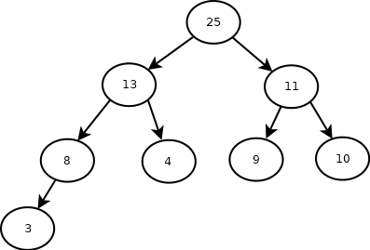
ÁRBOLES

Slide 2
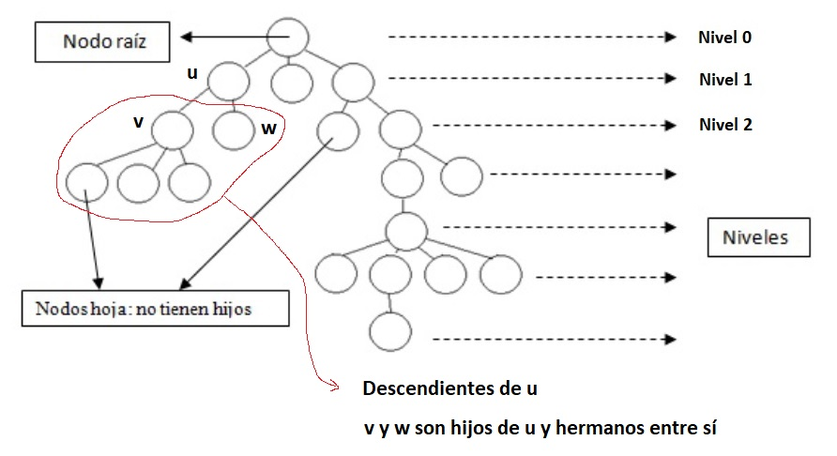
Árboles con raíz
Altura

Slide 3
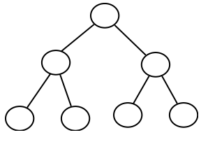
Camino

Slide 4
Altura y profundidad
prof. = 0
prof. = 2
altura = 3 ~= log2(n)
n: cantidad de nodos

Slide 5
Árboles n-arios
Si el árbol no es vacío, hay un único nodo que no tiene padre: es el nodo raíz.
Cada nodo puede tener, a lo sumo, n hijos.

Slide 6
Árboles binarios
Si el árbol no es vacío, hay un único nodo que no tiene padre: es el nodo raíz.
Cada nodo puede tener, a lo sumo, 2 hijos, que llamaremos hijo izquierdo e hijo derecho.

Slide 7
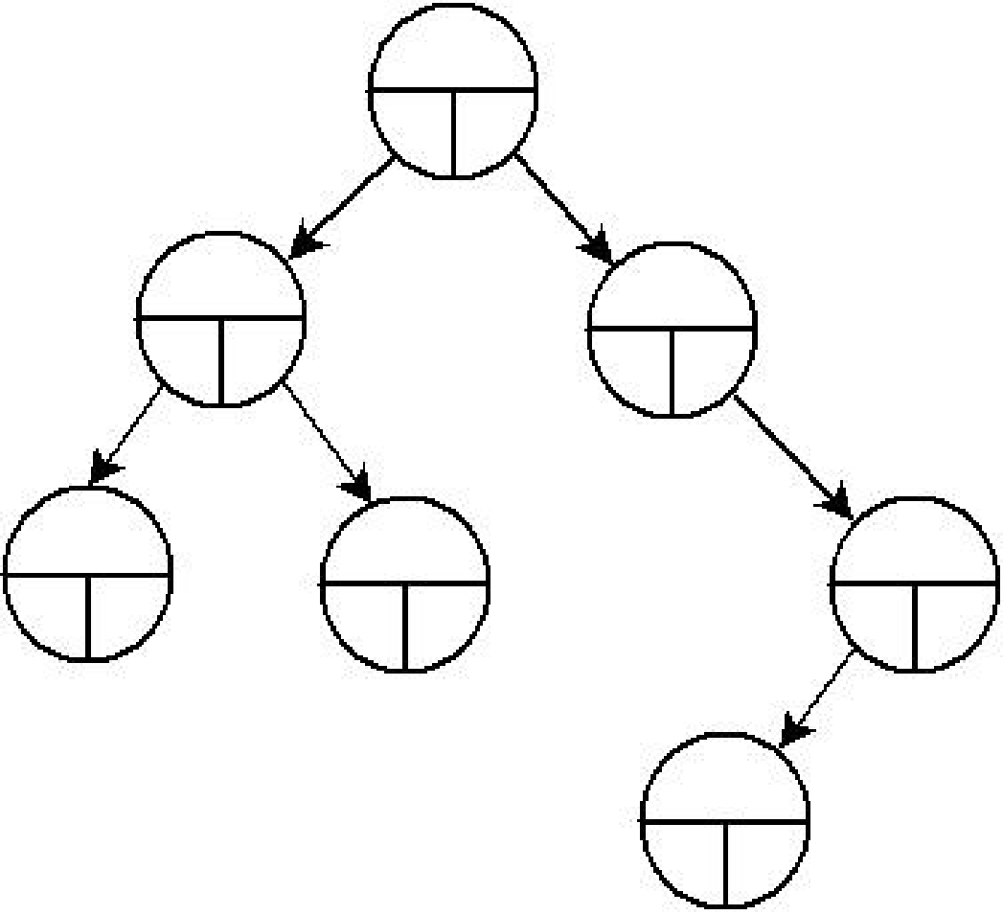
Árboles binarios

Slide 8
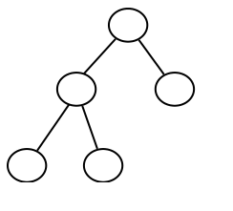
Árboles binarios
Árbol binario completo
Árbol binario semicompleto

Slide 9
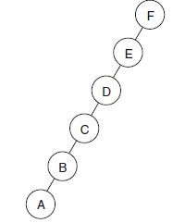
Árbol degenerado

Slide 10
Árboles binarios: implementaciones
Estáticas
Estructuras
Dinámicas

Slide 11
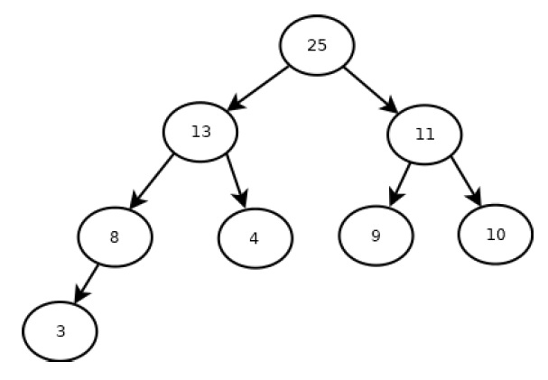
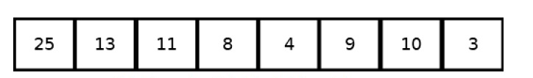
Árboles binarios: implementación estática

Slide 12
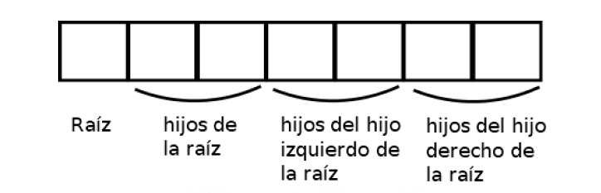
Árboles binarios: implementación estática

Slide 13
Árboles binarios de búsqueda (ABB)
Es un árbol binario en donde cada clave, será más grande que las claves que estén en el subárbol izquierdo (si hubiera) y más chica que las del subárbol derecho.
Cada subárbol es, a su vez, un ABB.

Slide 14
ABB - ejemplo
Si tenemos un ABB vacío y llegan las siguientes claves en el orden indicado, ¿cómo irá construyéndose el árbol?
Claves: 18, 5, 9, 24, 12, 31, 22 y 27.
https://visualgo.net/en/bst

Slide 15
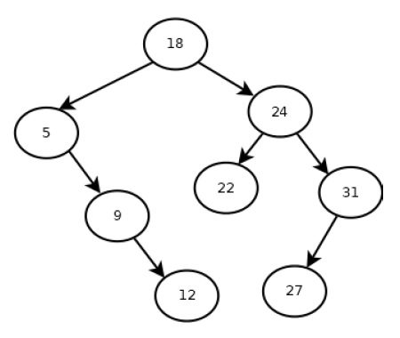
ABB - ejemplo

Slide 16







ABB - recorridos
En profundidad
En ancho
Preorden: R I D
Inorden: I R D
Posorden: I D R

Slide 17
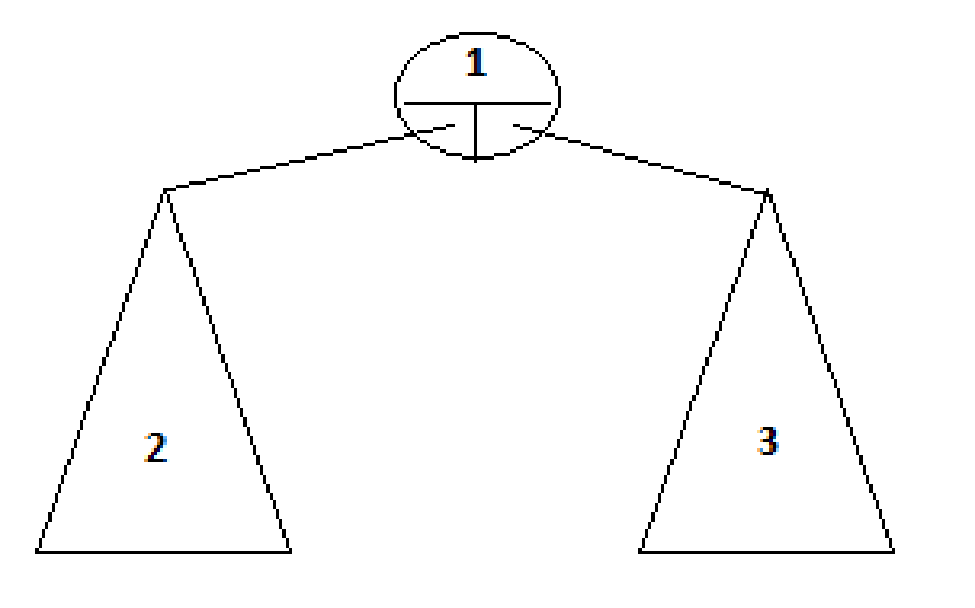
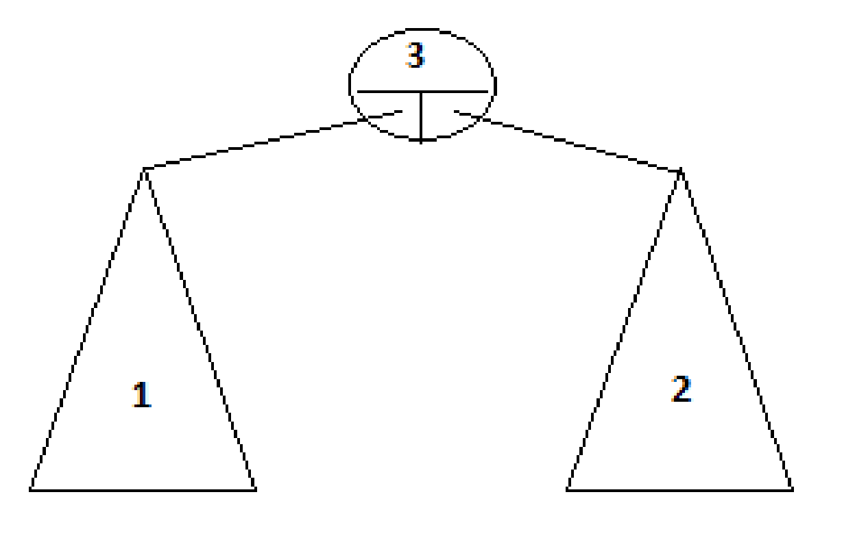
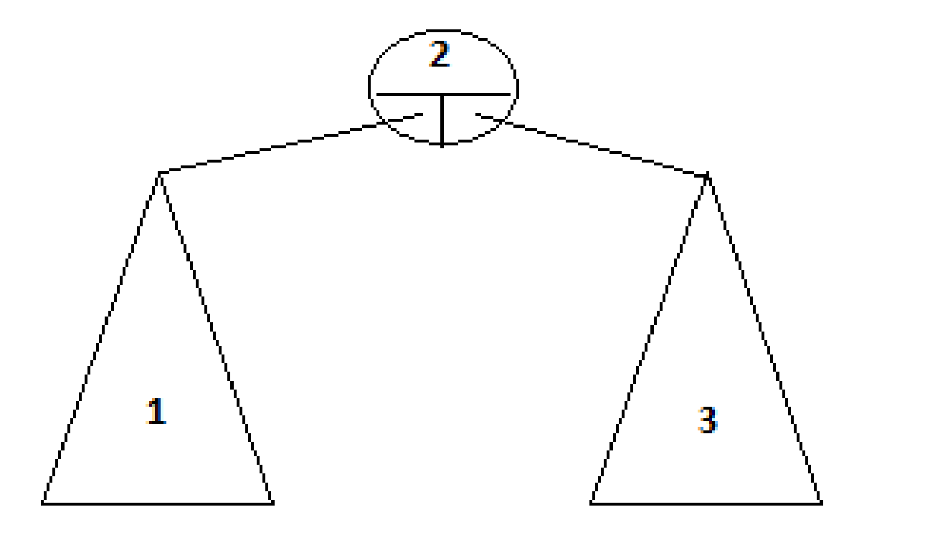
ABB - recorridos
Pre orden
Pos orden
In orden

Slide 18
ABB - recorridos
Pre orden
In orden
Preorden:
Inorden:
Posorden:
Ancho:
Pos orden

Slide 19
ABB - recorridos
Preorden: 18 – 5 – 9 – 12 – 24 – 22 – 31 – 27
Inorden: 5 – 9 – 12 – 18 – 22 – 24 – 27 – 31
Posorden: 12 – 9 – 5 – 22 – 27 – 31 – 24 – 18
Ancho: 18 – 5 – 24 – 9 – 22 – 31 – 12 – 27

